Slide 1
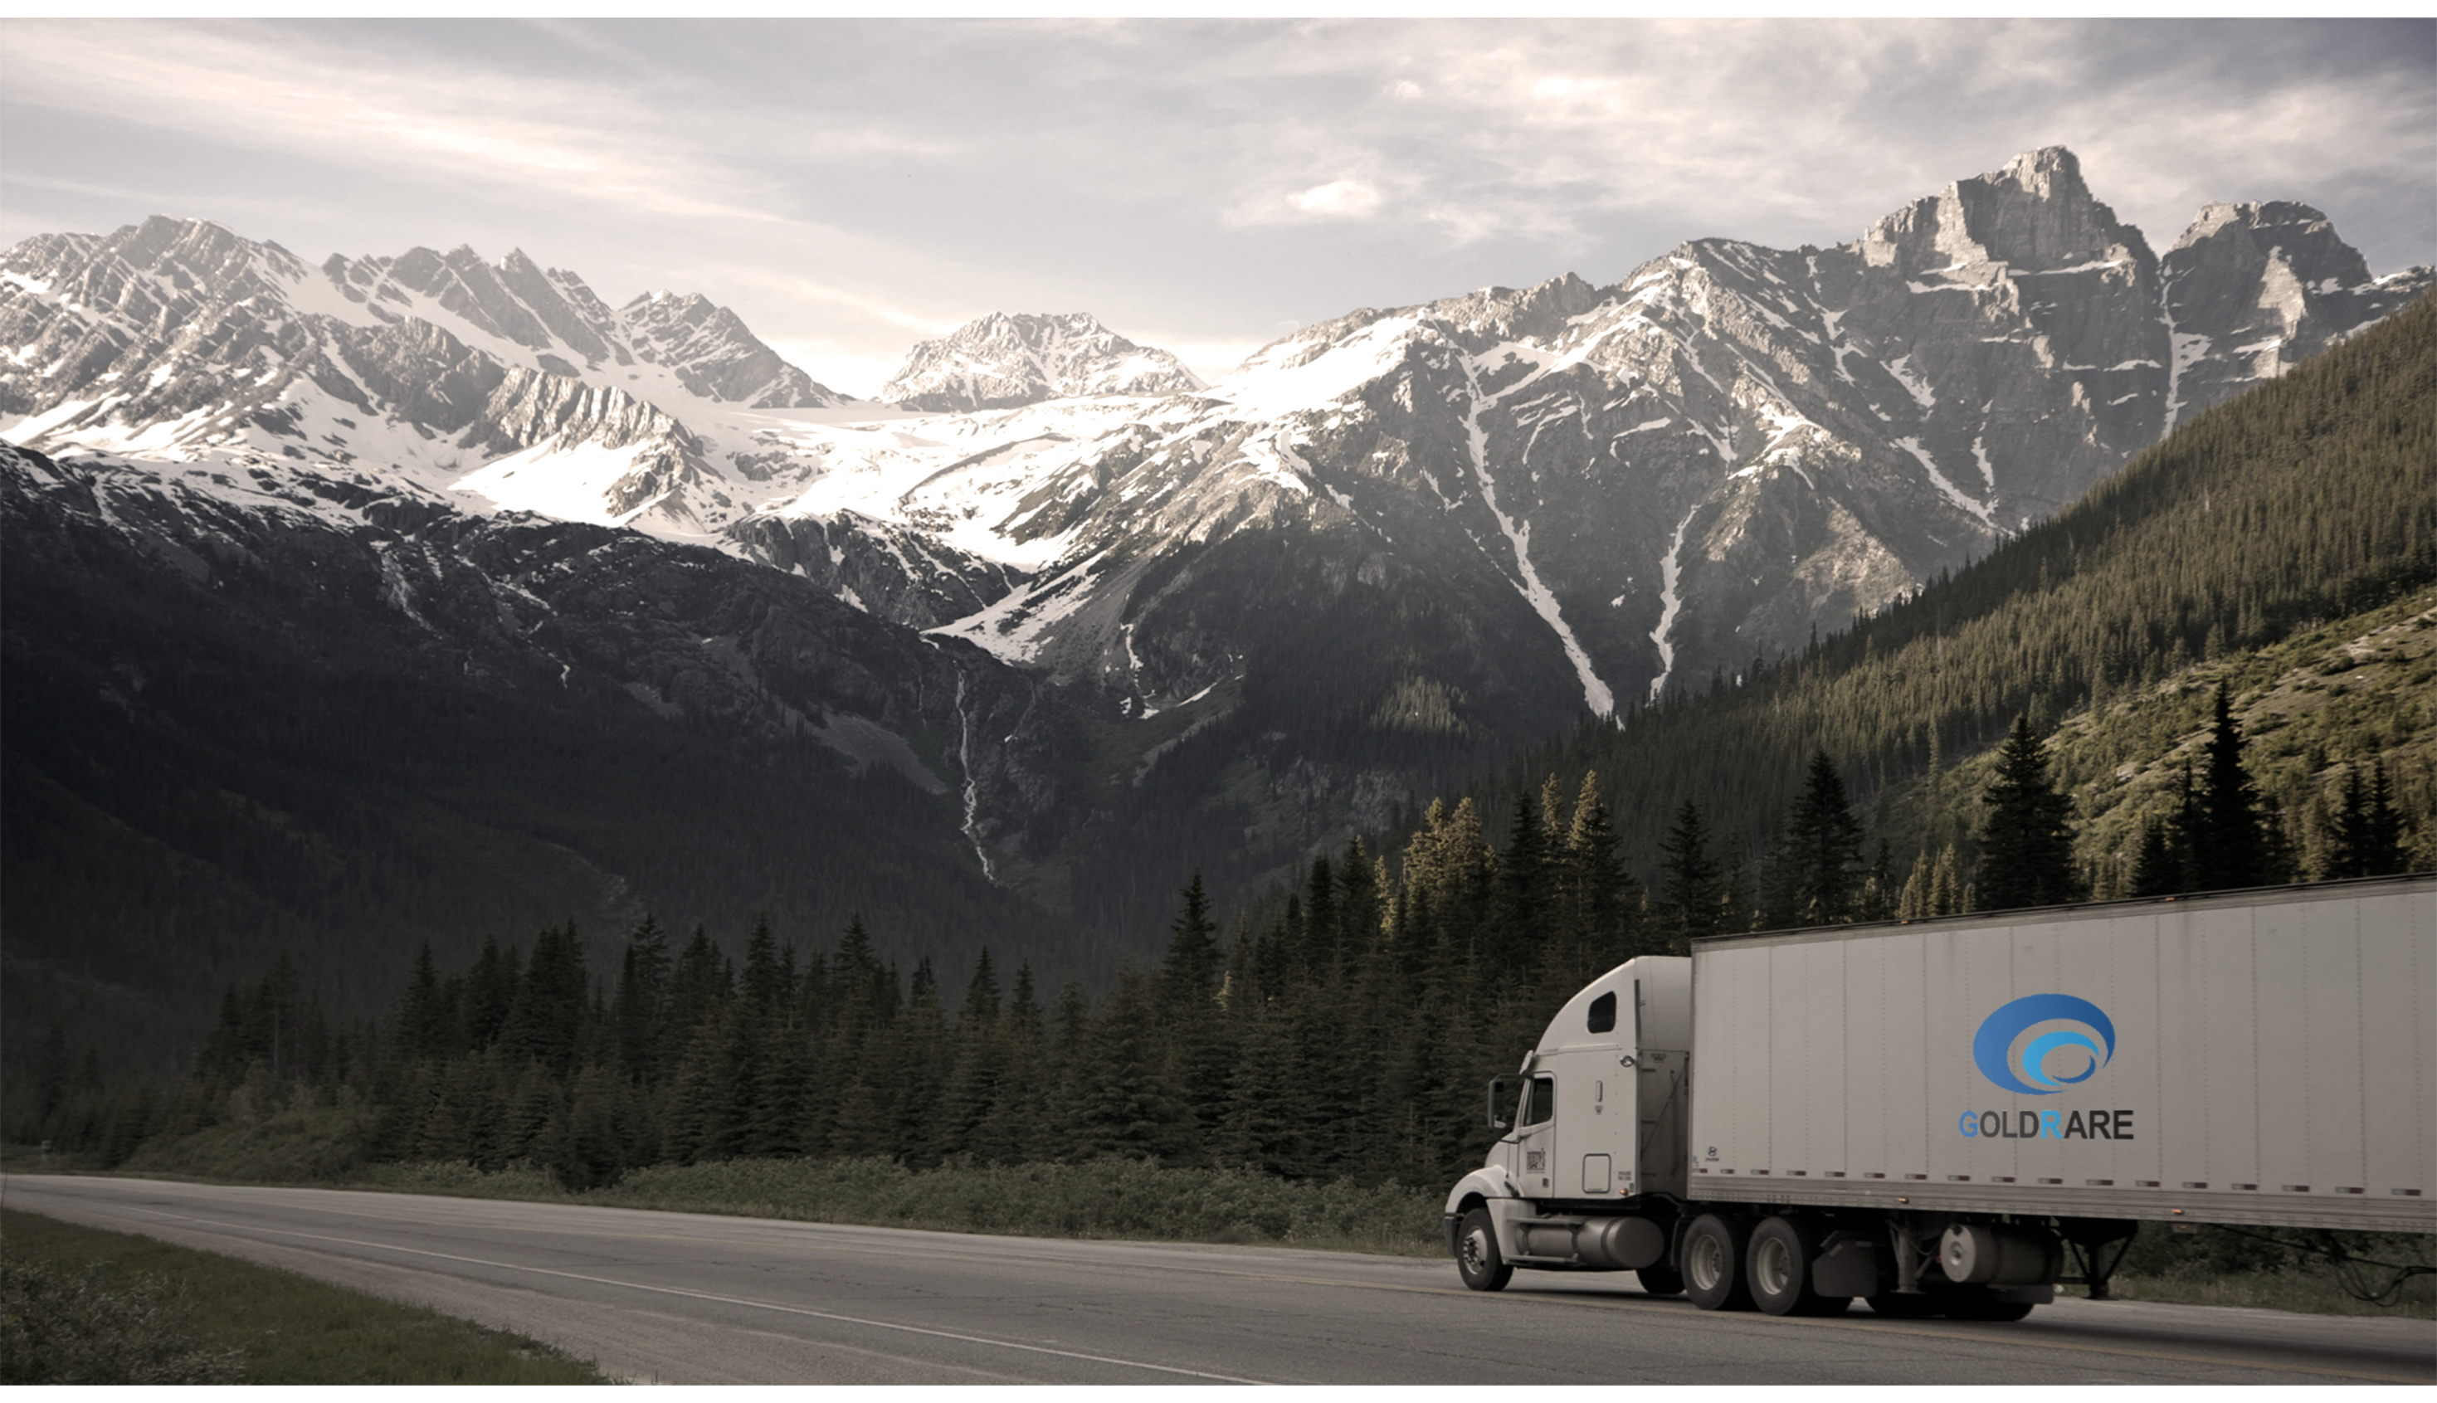
X5000座椅设计方案-斜滑轨
BEIJING GOLDRARE AUTOMOBILE PARTS CO.,LTD

Slide 2
第一部分 客户输入
第二部分 方案介绍
第三部分 空间校核
第四部分 新开件清单及周期费用

Slide 3
一
客户输入

Slide 4
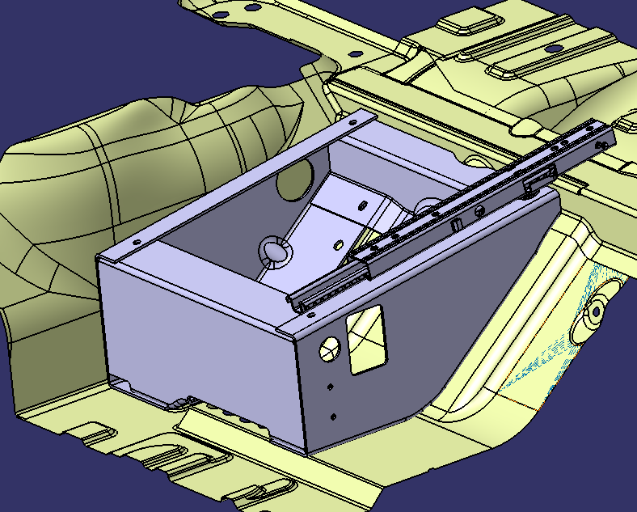
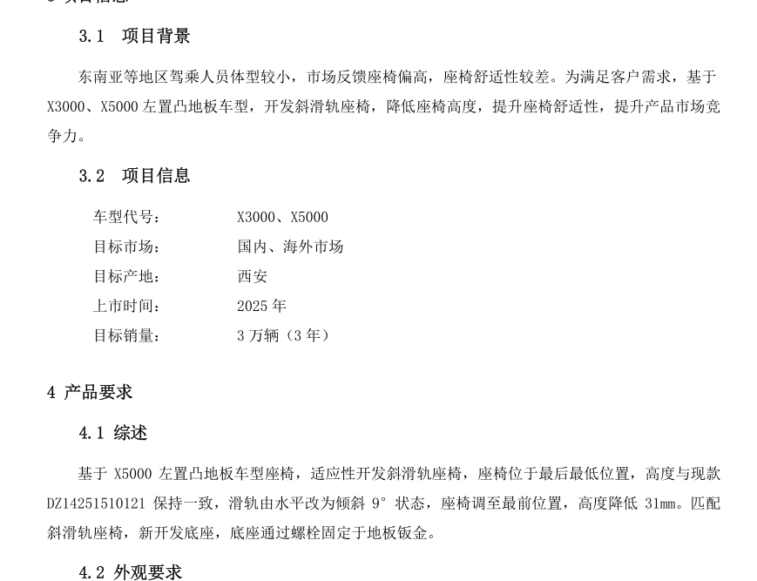
一、客户输入
客户输入SOR
客户输入车身

Slide 5
二
方案介绍

Slide 6
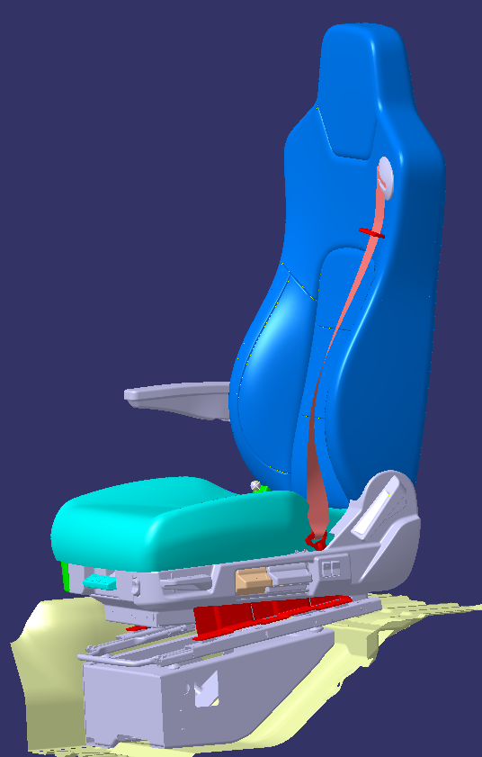
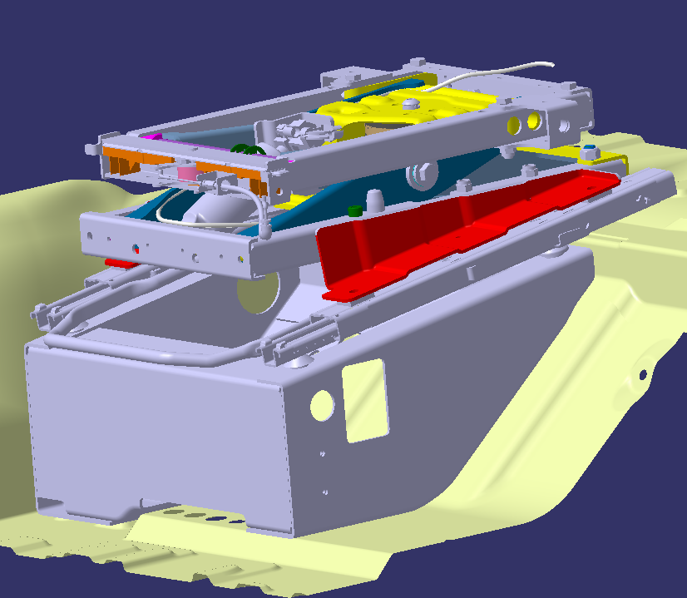
二：方案介绍
1：新开滑轨连接梁
2：新开装车支架
座椅总成示意图

Slide 7
三
空间校核

Slide 8
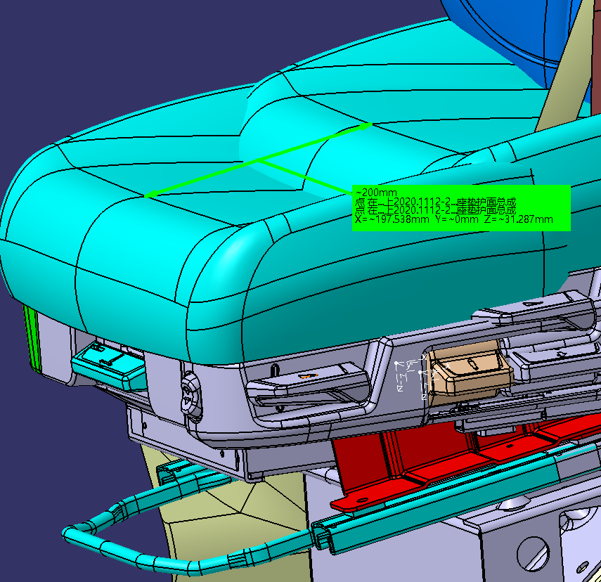
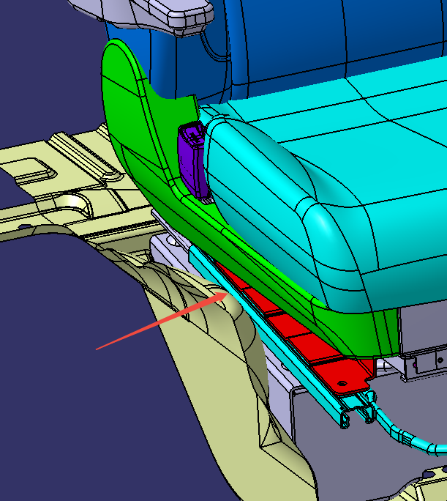
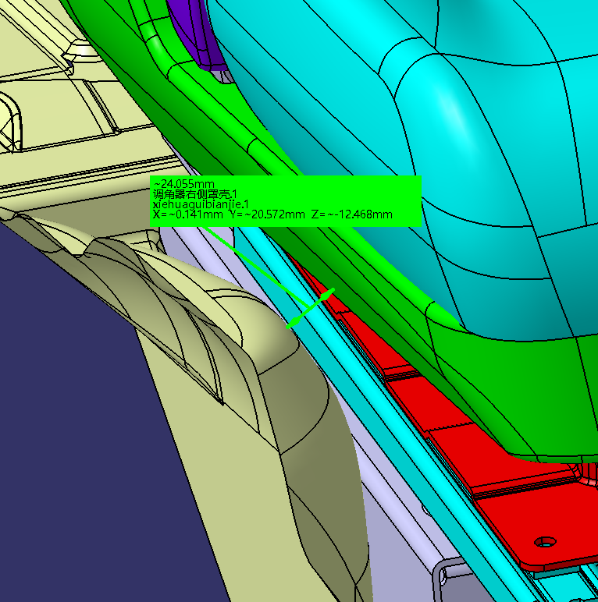
三：空间校核
1：座椅最前最后位置高度差：31mm
2：座椅最前位置：右罩壳与车身Y向间隙约20mm。

Slide 9
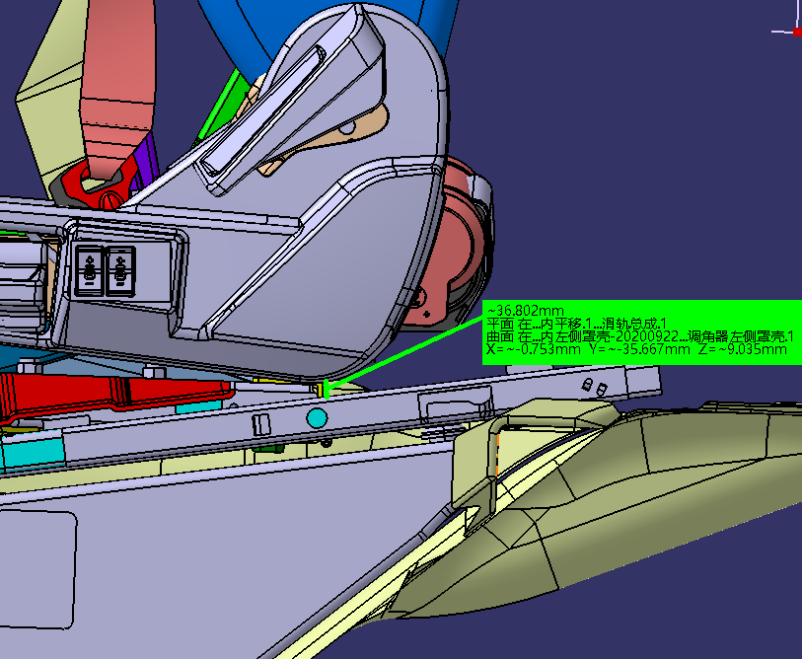
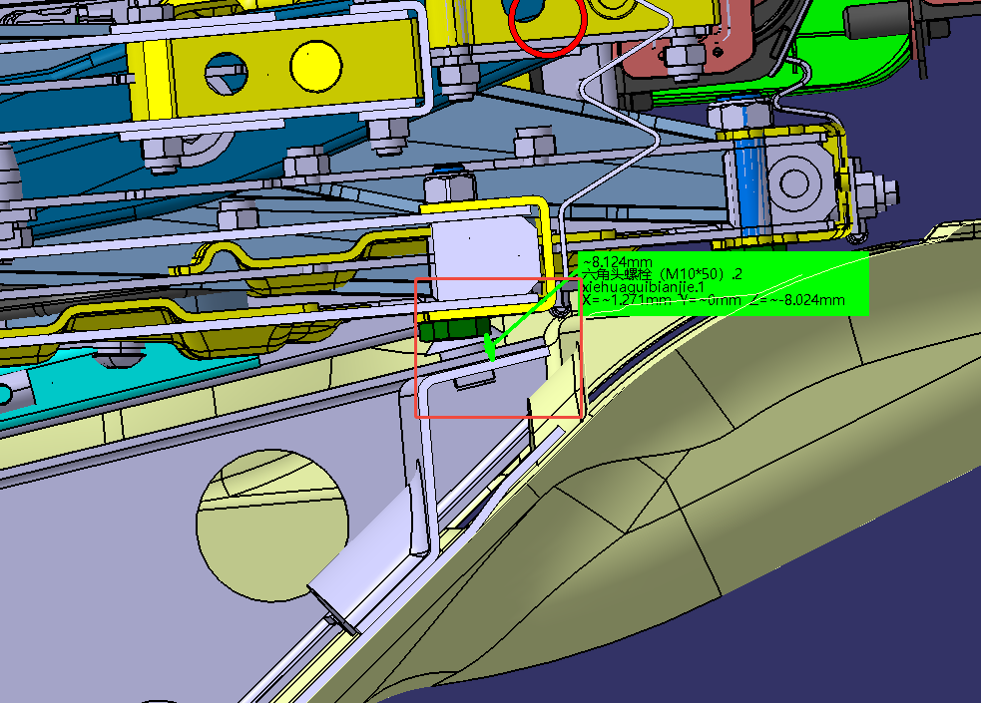
三：空间校核
3：座椅前后滑动过程中，减震器下框与装车支架距离最小间隙约8mm
4：座椅最前位置，仰角最高状态：左罩壳与滑轨Z向和Y向均有较大间隙。

Slide 10
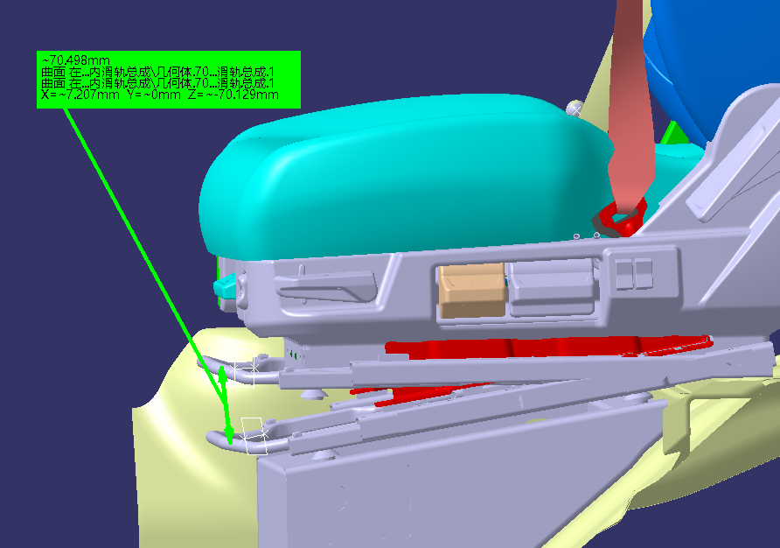
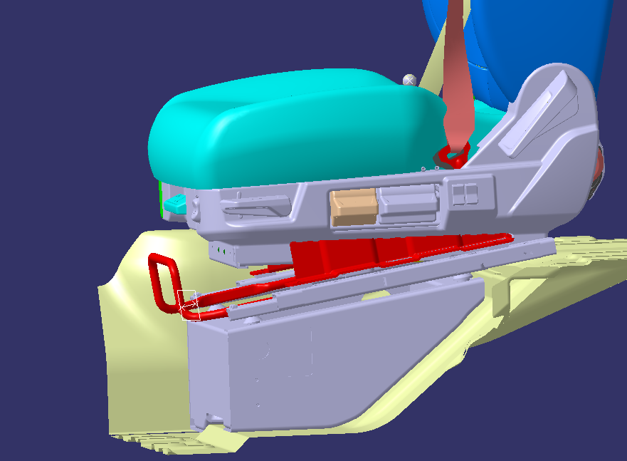
三：空间校核
5：滑轨解锁手柄：滑轨斜置后，解锁手柄相对于原来滑轨水平时，手柄高度降低70mm（见左图）。需新开手柄，抬高手柄位置与原位置保持一致（见右图）。

Slide 11
四
新开件清单

Slide 12
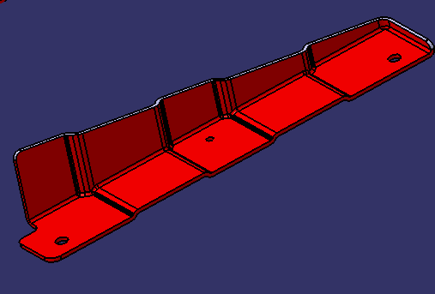
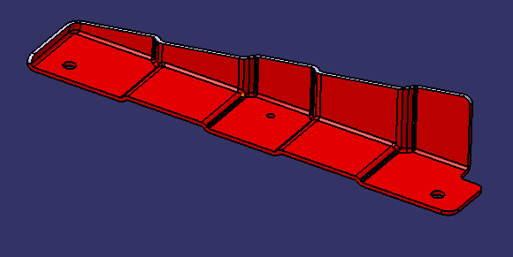
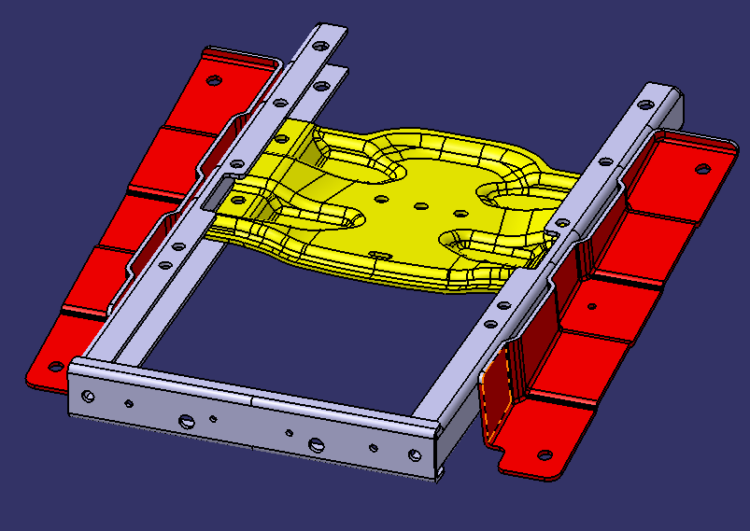
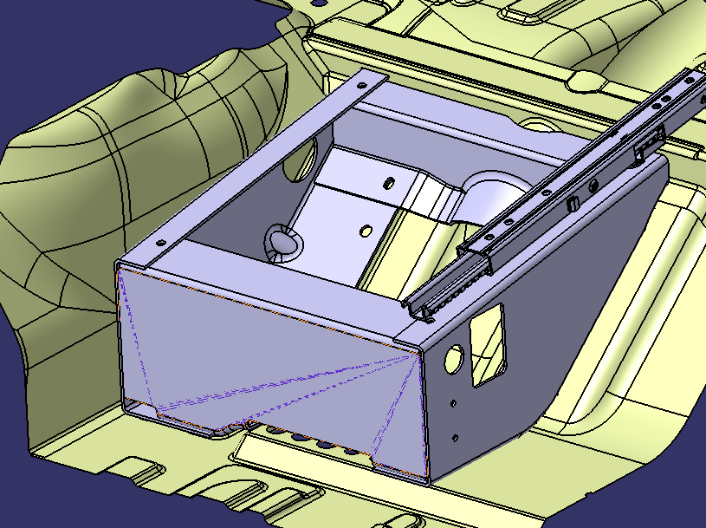
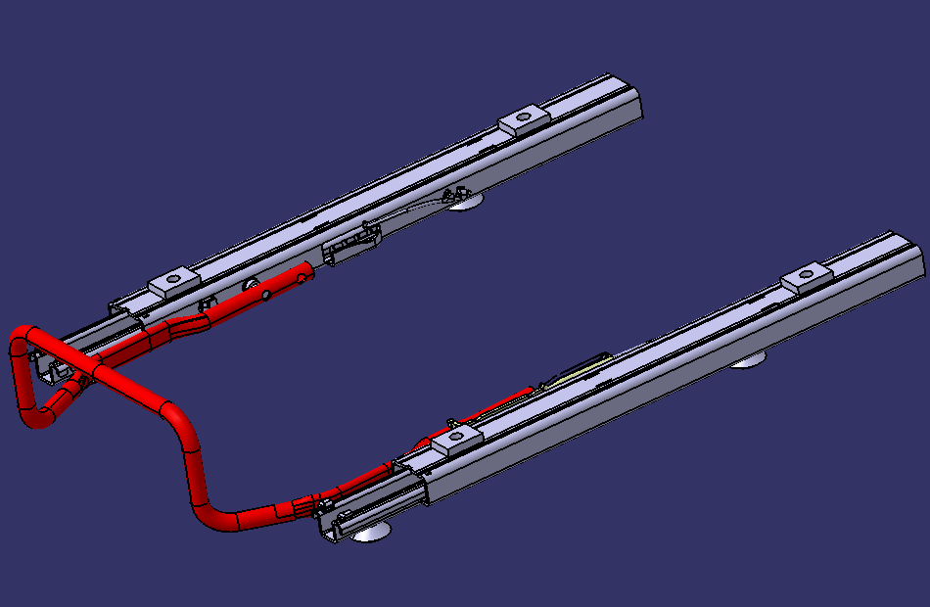
四：新开件清单及周期费用
序号 | 新开件 | 图示 | 周期（天） | 费用（万元） | 备注
1 | 左滑轨连接件 |  | 40 | 5 | 对称
2 | 右滑轨连接件 |  | 40 | 5
3 | 减震器下框焊接总成 |  | 20 | 5
4 | 装车支架 |  | 50 | 25 | 含单件费用
5 | 滑轨总成 |  | 30 | 3 | 新开手柄
费用周期均为预估

Slide 13
五：项目开发计划
立项申请
方案确定
设计数据冻结
模检夹具开发完成
DVP试验
模检夹具确认完成
小批量生产
SOP
/
/
/
/
/
/
/
/
开发主要阶段及内容描述：
立项申请
项目立项输入；
技术开发方案拟定；
成本费用及可行性分析；
项目预算;
方案确定 ：
项目开发启动；
详细设计方案确定；
设计数据冻结
手工样件制作评审确认；
BOM图纸数据冻结；
工艺BOM/自制外购清单下发
供应商定点；
外购件及模夹检具的开发；
模检夹具确认完成
首模样件提供
强检实验
DVP实验验证
开发过程问题整改
OTS认可
小批量生产
小批量生产验证；
模夹检具验收及移交；
客户PPAP文件提交；
问题整改；
SOP启动：

Slide 14


Thanks
光华荣昌集团

